Slide 1
07 · 吴睿泽 · 小米互联网 · 高级算法工程师
洞察：小米路径证明：3个季度ARPU>+8%的主要杠杆是Torch底座、长序列与在线学习，而非单点结构创新。
一句话判断：小米广告算法走向LLM4Rec的实践与思考——百分点的实践。路径是训推全面切Torch、端到端长序列、流式在线学习，并推进推荐Scaling Law与生成式Ultra-HSTU。
01 不只是模型优化
02 推荐底座升级为可规模/可序列/可实时
03 下一站LLM4Rec
大盘增益叙事应绑定「底座能力跃迁」而不是结构刷榜
• 2026Q1–Q3小米应用商店广告：ARPU提升>8%、GAUC提升>2%；稠密参数提升约10倍并超过1B。
• Q1：训推框架全面切Torch，TokenMixer交互升级，支撑超2亿动态Embedding。
• Q1–Q2：端到端长序列（ETA/SCTA/MixFormer多版本），2K序列建模
推荐底座三问对标：显存能不能撑大规模稀疏、序列能不能做到2K端到端、更新能不能到分钟级
• 小米应用商店诉求：要的是底座级升级，而不是又一次常规调模。
• 表征规模化：Torch赋能GPU原生稀疏计算，支撑约2亿动态Embedding。
• 长序列加速：PAI辅助多级Item KV Cache与INT8量化。
LLM4Rec不是换一个更大CTR模型，而是同时升级样本组织、生成式框架与语义ID召回
• Scaling Law落地：非序列化扩参触顶
• 超长序列训推：继续硬扩DLRM边际成本高；改用生成式框架Ultra-HSTU，联合建模超长用户历史、上下文与候选。
• 多模表征理解：广告ID海量、投放周期短、冷启样本少；用语义ID + 生成式召回，多模大模型内容编码直接生成候选。
关键指标对比与提升
ARPU提升 >
GAUC提升 >
不只是模型优化
联合共建
内存节省约18%，显存节省
长序列推理加速约4×，显存节省
不只是模型优化
不只是模型优化
关键能力
数据时延：3小时
联合共建
联合共建
8%
2%
稠密参数提升约10×，超过1B
20分钟
约24%
约58%
启示要点：小米路径证明：3个季度ARPU>+8%的主要杠杆是Torch底座、长序列与在线学习，而非单点结构创新；LLM4Rec落地需要生成式排序（UltraHSTU）与生成式召回（语义ID/约束解码）两侧工程同时成熟；友商可优先复制「显存可扩、序列可长、更新可分钟级」三项底座能力，再谈百亿参与语义生成。
来源：https://yunqi.aliyun.com/2026/session?agendaId=123 · Talk 07 吴睿泽

Slide 2
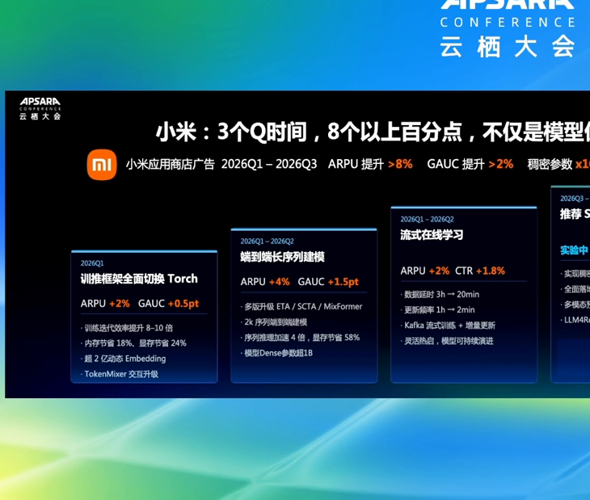
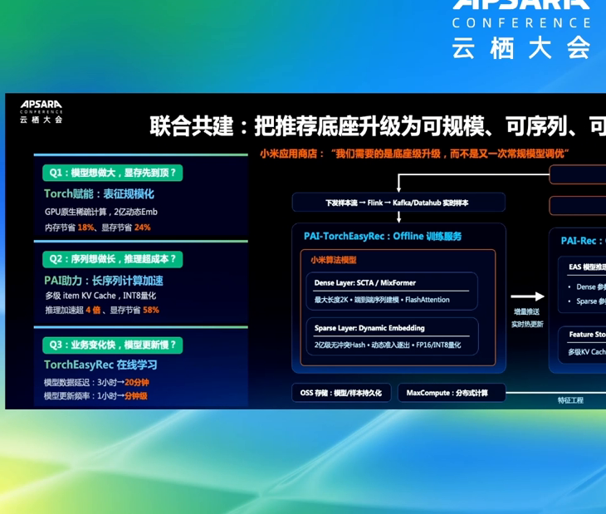
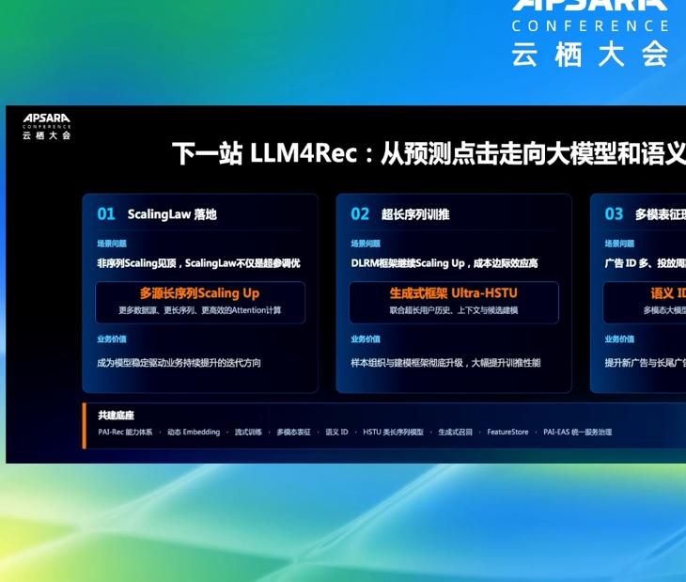
07 · 吴睿泽 · 小米互联网 · 高级算法工程师
数据佐证｜官方回放截图
ARPU提升 >8% · GAUC提升 >2%
内存节省约18%，显存节省约24% · 长序列推理加速约4×
下一站LLM4Rec
三季业务结果：不只是模型优化
联合共建：推荐底座升级为可规模/可序列/可实时
下一站LLM4Rec：Scaling Law / 超长序列 / 多模语义
截图裁自云栖大会官方回放幻灯主体，作指标与结论佐证。

